Slide 1
Professor.정내훈
REVENGER
2018182009 김승환
2018180046 허재성
2018180033 이세철

Slide 2
목차
기술적 요소
중점 연구 분야
1
2
게임 조작
3
4
역할 분담
개요
5
6
문제점 및 보완책
7
향후 개발 일정
8
일정
개발 내용
서버 개발
클라이언트 개발
그 외
기존 일정
추후 일정

Slide 3
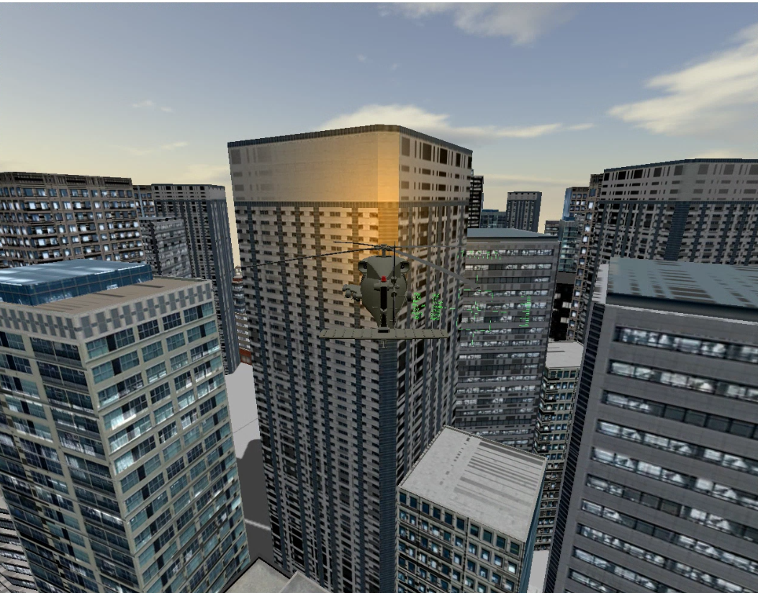
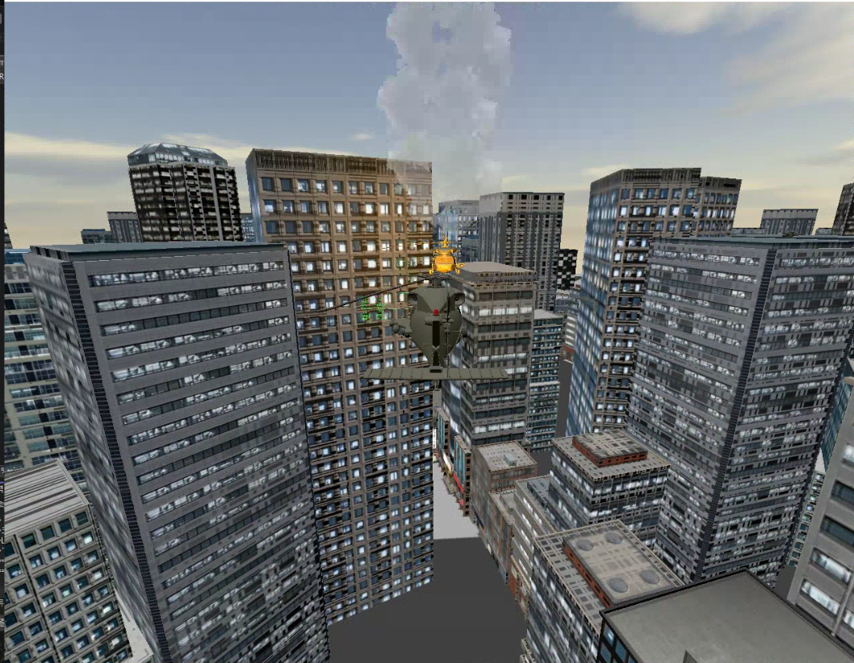
1
개요
REVENGER
장르 | TPS/FPS, 액션
플레이 인원 | 3명
플레이 타임 | 8~10분
게임 설명 | 다른 플레이어들과 함께 제한 시간 안에 적 NPC를 모두 처치하고 거점 지역을 점령하는 멀티 게임이다.
3

Slide 4
1
개요
게임은 3인의 플레이어로 진행된다.
스테이지는 총 2개이며 1 스테이지를 클리어하면 2 스테이지로 넘어간다.
1스테이지는 헬기로 플레이하는 공중전, 2 스테이지는 군인으로 플레이하는 지상전으로 이루어진다.
각 스테이지의 제한 시간은 10분이다.
 | 1스테이지 (공중전) | 2스테이지 (지상전)
클리어 조건 | 적 헬기 모두 처치 & 거점 점령 게이지 100% 도달 | 적 시설 모두 파괴 & 거점 점령 게이지 100% 도달
게임 오버 조건 | 제한 시간 오버
 | 모든 플레이어가 사망 상태

Slide 5
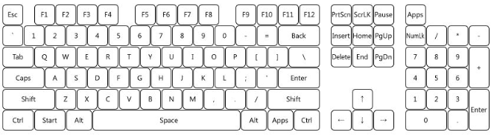
2
게임 조작
키 | 설명 | 키 | 설명
W | 플레이어가 바라보는 방향으로 이동 | ↑ | 기체 상승
S | 플레이어가 바라보는 방향 반대로 이동 | ↓ | 기체 하강
A | 플레이어가 바라보는 방향 좌측으로 이동 | ← | 기체 좌회전(자전)
D | 플레이어가 바라보는 방향 우측으로 이동 | → | 기체 우회전(자전)
Space | 총알 발사 | Num 3 | UI 표시(On/Off)
F1 | 카메라 | F2 | 카메라
F3 | 카메라

Slide 6
3
기술적 요소/중점 연구 분야
클라이언트
서버
파티클
그림자
애니메이션 적용
서버 이중화
NPC – 상태머신에 따른 행동

Slide 7
4
역할 분담
허재성
김승환
이세철
그림자
파티클
빌보드 / 스프라이트
애니메이션
게임 맵 로드 및 렌더링
스테이지 전환
서버 구현
게임 동기화
서버 이중화
NPC 설계
충돌 처리
세부기획
맵 충돌

Slide 8
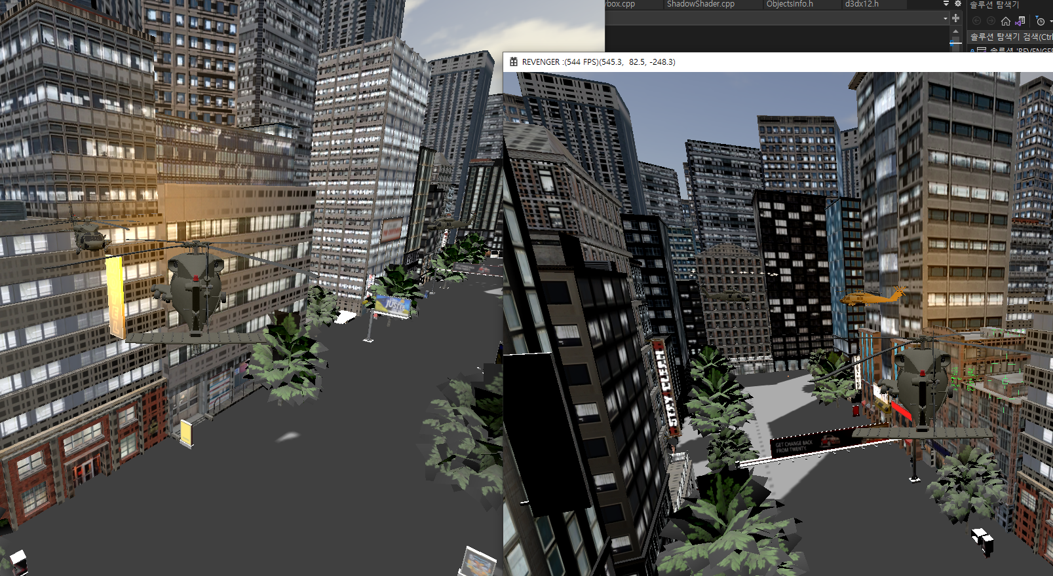
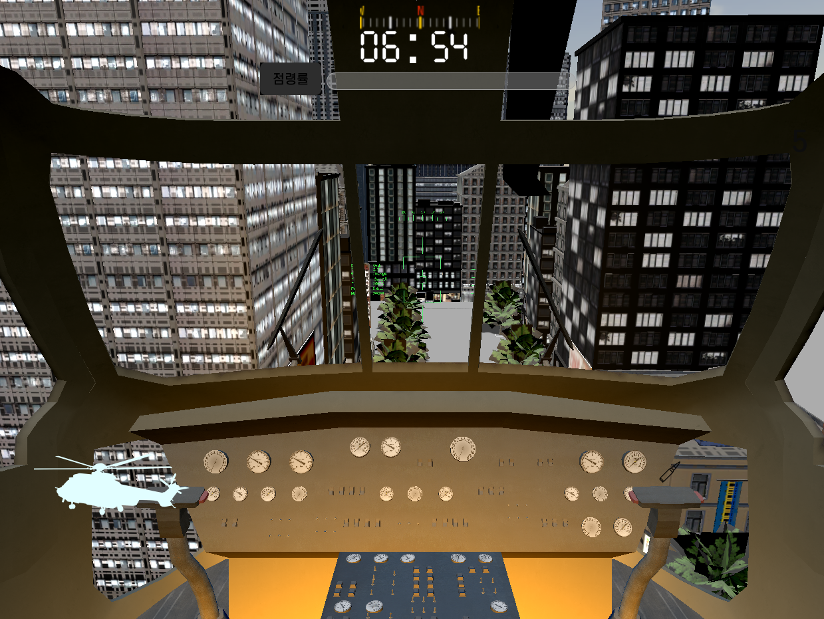
5
개발 내용
서버개발
Yellow: Player1
Orange: Player2
Blue: NPC
플레이어&NPC 동기화
컨텐츠 관련 UI 동기화

Slide 9

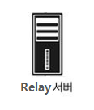




5
개발 내용
1-2) 서버이중화 - 구성요소
수평 확장
인증 서버
: 사용자가 입력한 ID와 비밀번호를 가지고
로그인 절차를 수행합니다.
로비 서버
: 매치 메이킹을 담당합니다.
매칭이 완료되면 클라이언트를 매칭된 로직 서버로 이동시킵니다.
로직 서버
: 게임 내 로직을 처리합니다.
릴레이 서버
: 클라이언트와 서버
사이에서 중계역할을
합니다.
NPC 서버
: NPC로 인한 로직 서버의 부하를 줄이기 위해
NPC 서버를 로직 서버로부터 분리하였습니다.

Slide 10

5
개발 내용
1-2) 서버이중화 - Failback
서버는 어떻게 복구하는가
Connect
Active서버다운
Active
Standby
Standby
Active
Standby
Active
Active
Standby
Heartbeat
Heartbeat
ShellExecute
Connect
Data
Replica
서버간 데이터 동기화
Active서버는 Standby서버로
자신이 갖고 있는 세션 정보를
주기적으로 보냅니다
① 서버다운 감지
② Failover & 서버 재실행
③ 서버 구성관들과 재연결

Slide 11
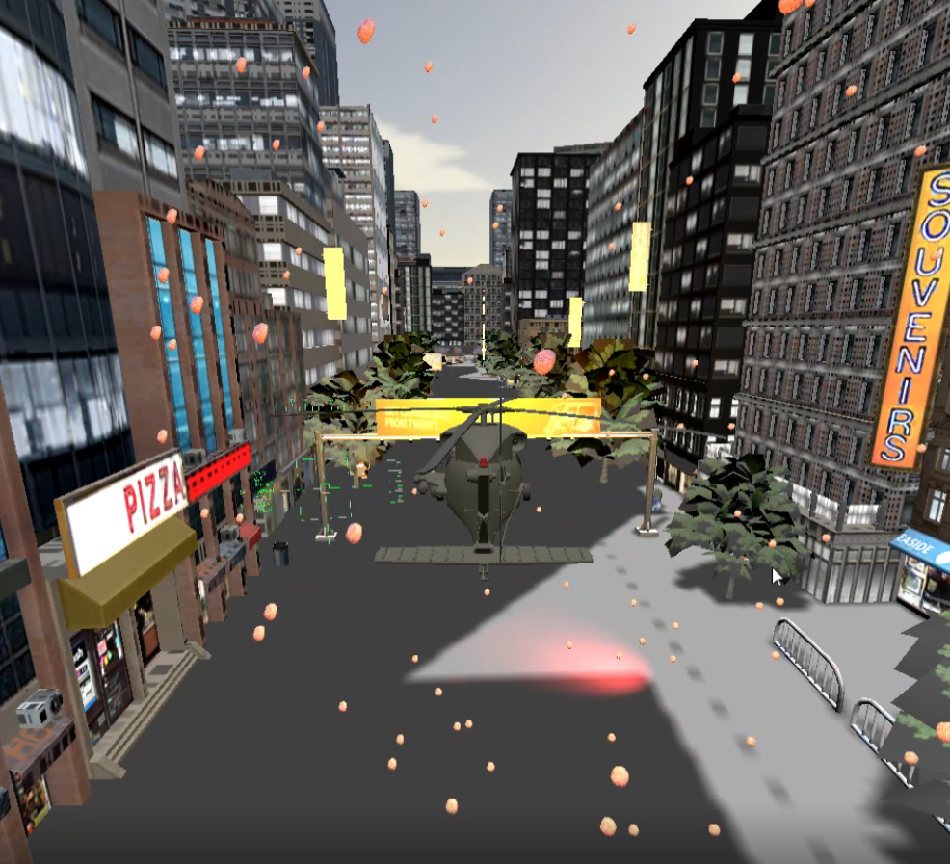
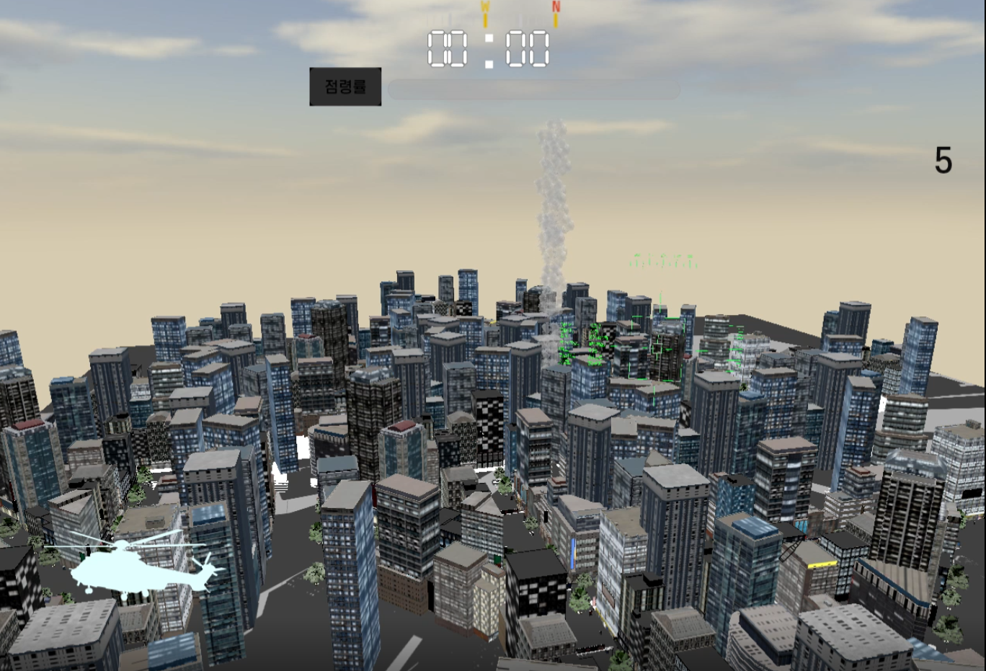
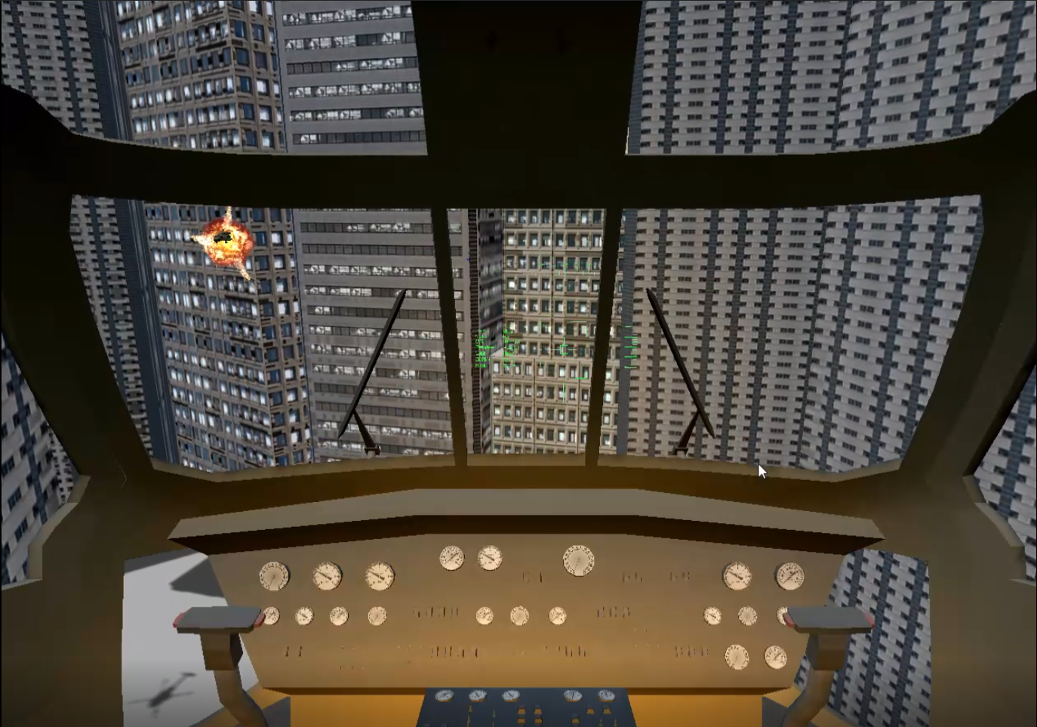
5
개발 내용
2) 클라이언트 개발
스테이지 1 개발 상태
맵 렌더링
빌보드 / 스프라이트 애니메이션
3D 파티클
그림자

Slide 12
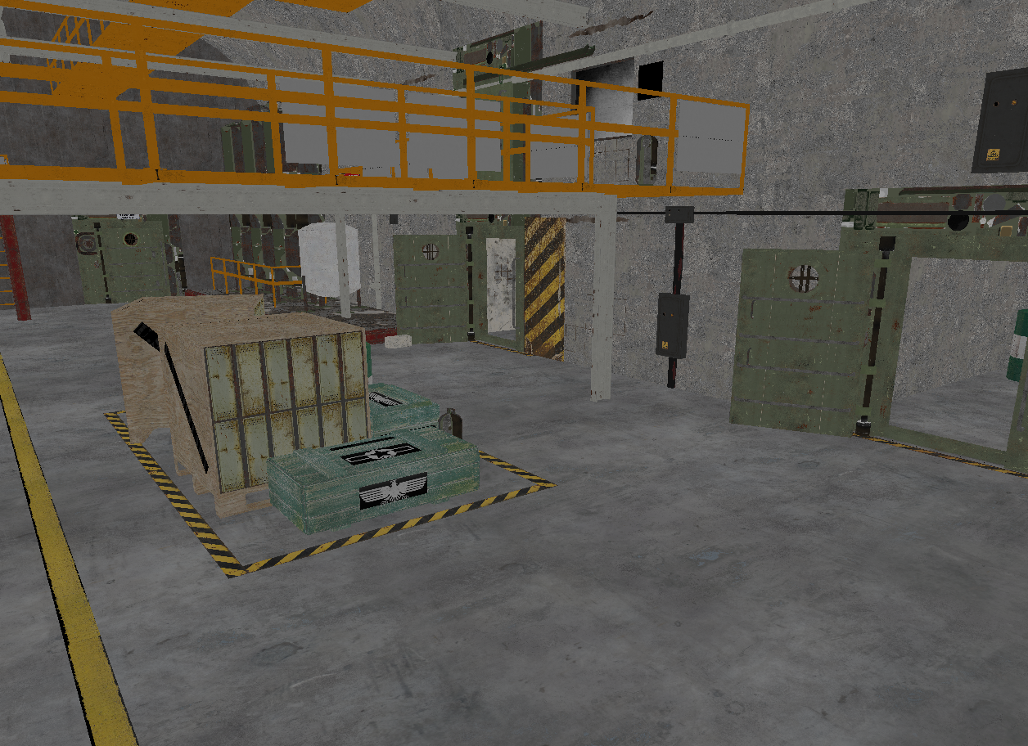
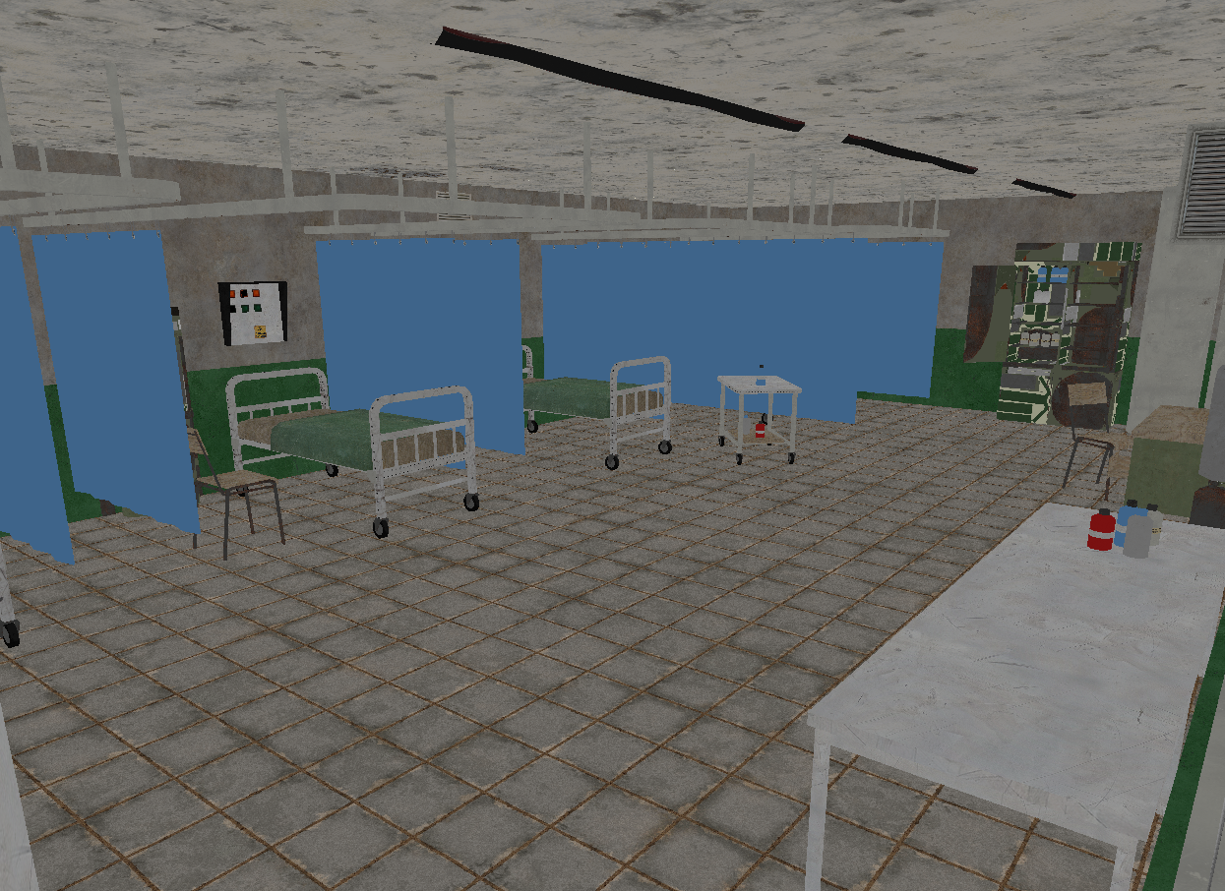
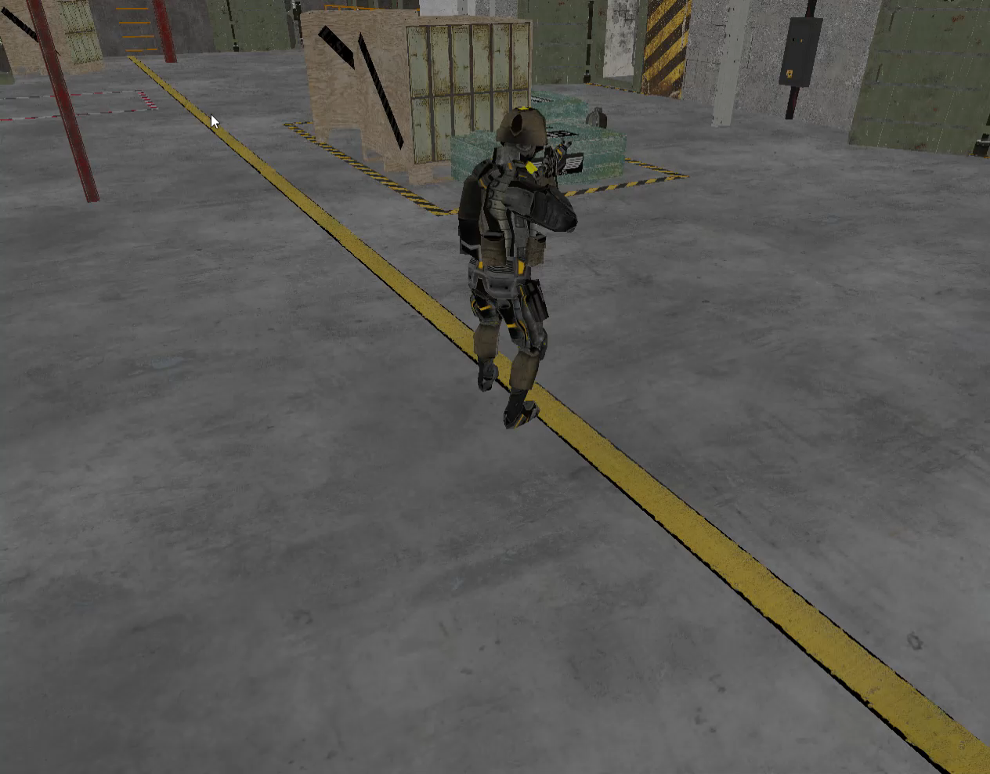
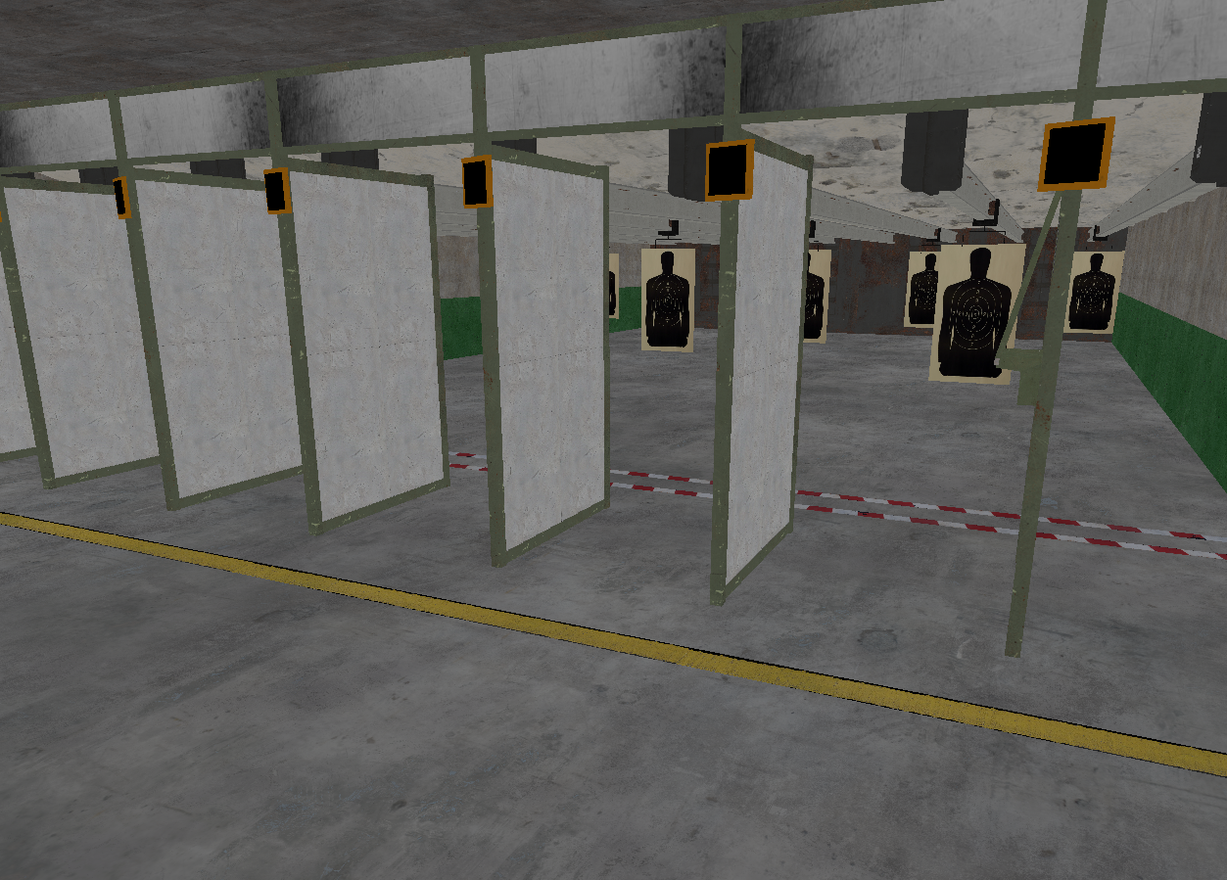
5
개발 내용
2) 클라이언트 개발
스테이지 2 개발 상태
맵 렌더링
애니메이션
(기본 ,걷기, 격발)

Slide 13

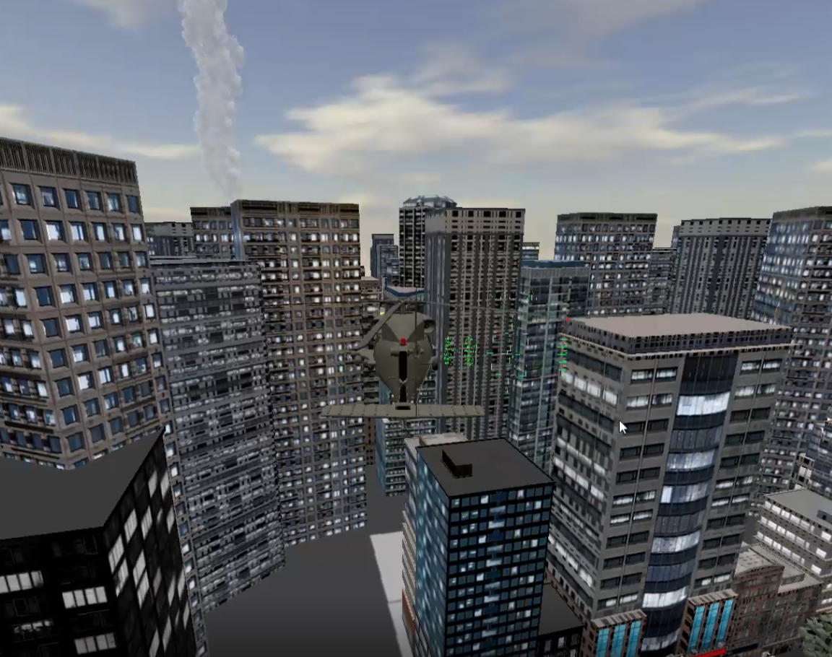
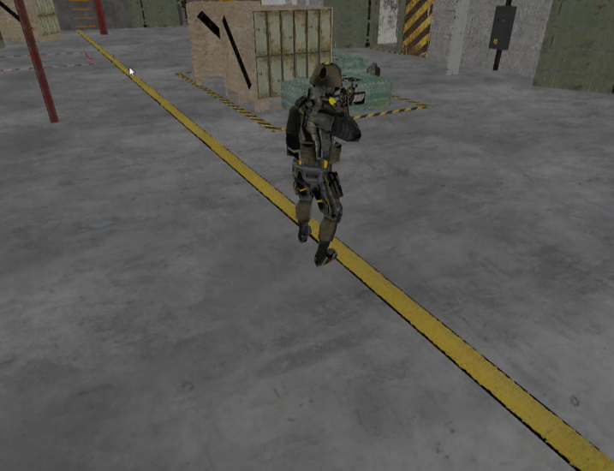
5
개발 내용
2) 클라이언트 개발
스테이지 전환 (추후 추가 예정)
오프닝
Stage1
Stage2

Slide 14
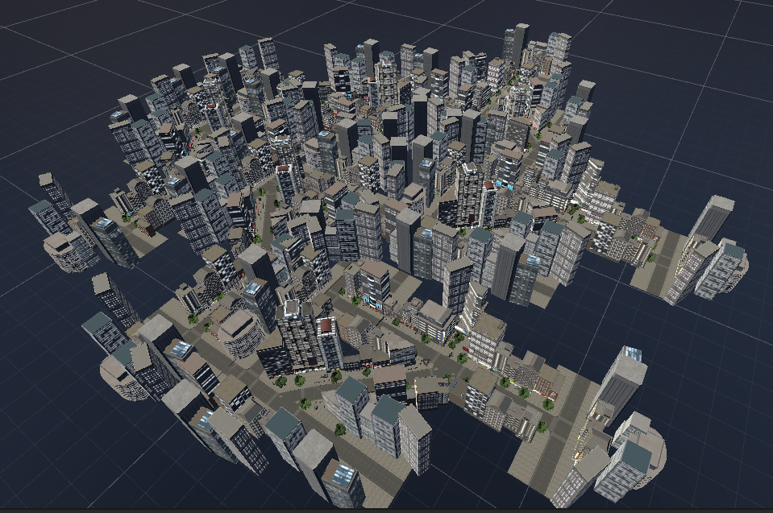
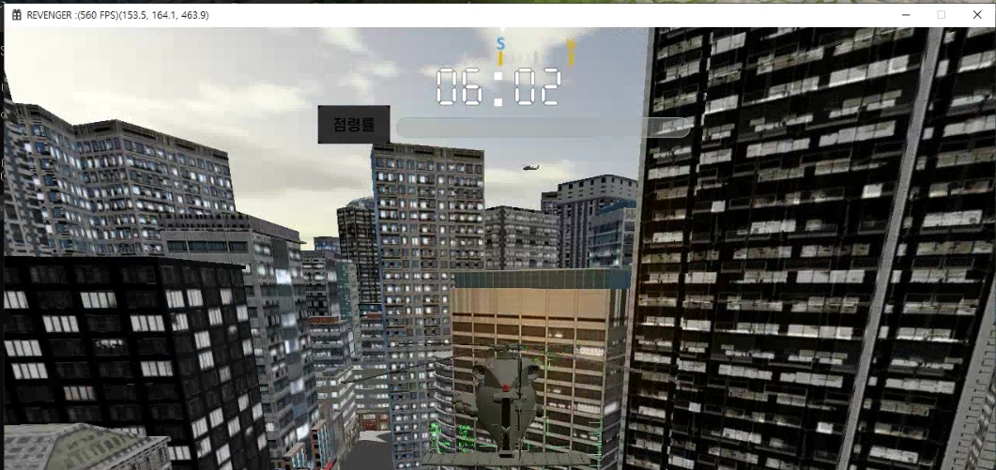
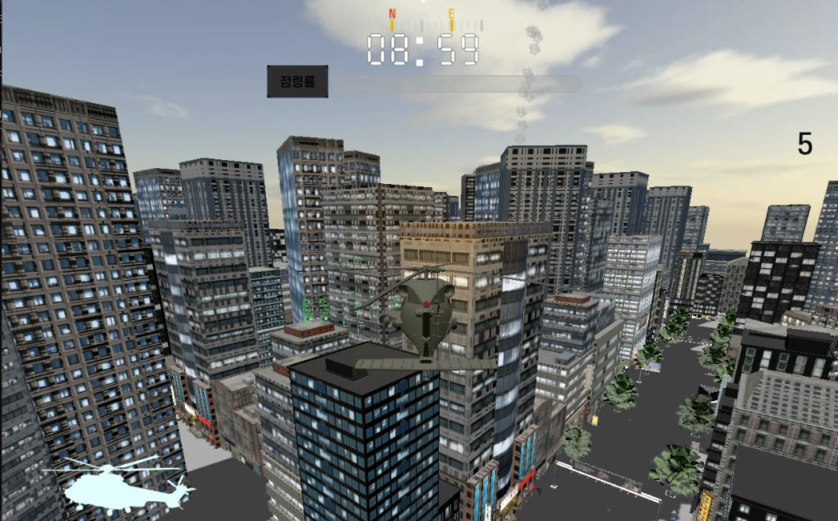
5
개발 내용
그 외
맵 제작
정해진 상태에 따라 행동하는 NPC
UI 제작

Slide 15
6
문제점 및 보완책
클라이언트
서버
어딘가 불편한 조작감 개선
완벽하지 않은 그림자 개선 (건물에는 비춰지지 않는 그림자)
적NPC의 단순한 행동 패턴 (자연스럽지 않은 회전 등)
로그인, 매치 메이킹 미구현
로직 서버-NPC 서버 분할 중

Slide 16
7
허재성 | 김승환
이세철 | 공통
향후 개발 일정
기존 일정
항목 | 1월 | 2월 | 3월 | 4월 | 5월 | 6월 | 7월 | 8월
리소스 수집
클라이언트 프레임워크
애니메이션
서버 프레임 워크
서버-클라이언트 통신 및 동기화
UI, 충돌처리, 모델 링킹, 사운드
NPC 인공지능
그림자, 파티클
서버 이중화
특수능력, 손상 및 파괴 로직
테스트 및 수정
95%
100%
100%
100%
75%
80%
70%
55%
60%
50%
0%

Slide 17
7
허재성 | 김승환
이세철 | 공통
향후 개발 일정
기존 일정
항목 | 1월 | 2월 | 3월 | 4월 | 5월 | 6월 | 7월 | 8월
리소스 수집
클라이언트 프레임워크
애니메이션
서버 프레임 워크
서버-클라이언트 통신 및 동기화
UI, 충돌처리, 모델 링킹, 사운드
NPC 인공지능
그림자, 파티클
서버 이중화
특수능력, 손상 및 파괴 로직
테스트 및 수정
총 진행률
71.4%

Slide 18
7
허재성 | 김승환
이세철 | 공통
향후 개발 일정
추후 일정
항목 | 5월 | 6월 | 7월 | 8월
UI, 충돌처리, 사운드 수정&추가
NPC 인공지능 보완
손상과 파괴 로직 보완
서버-클라이언트 통신 및 동기화
서버 이중화 보완 및 세분화
그림자, 파티클 수정 및 추가
테스트 및 수정

Slide 19
THANK YOU

